Slide 1

KHÓA LUẬN TỐT NGHIỆP
HCMUS | Khoa CNTT
Đề tài
PHÁT HIỆN RANH GIỚI CẢNH QUAY DỰA TRÊN MÔ HÌNH HỌC SÂU
Sinh viên thực hiện
Tặng Sềnh Mành — 22120202
Đỗ Tiến Mạnh — 22120203
Giảng viên hướng dẫn
TS. Trần Thái Sơn
TP. Hồ Chí Minh • Tháng 04/2026

Slide 2
MỤC LỤC
Nội dung trình bày
1
Giới thiệu
Bối cảnh, bài toán, đóng góp
2
Công trình liên quan
Từ cổ điển đến NAS
3
Phương pháp đề xuất
AutoShotV2
4
Thực nghiệm
Dữ liệu, kết quả, ablation
5
Kết luận
Đóng góp, hạn chế, hướng phát triển
AutoShotV2 | HCMUS 04/2026
2 / 27

Slide 3
EXECUTIVE SUMMARY
Tóm tắt một trang
853
0.855
+5.5%
video trong tập SHOT
F1 của AutoShotV2 trên SHOT
cải thiện so với TransNetV2
11.606 nhãn • 960.794 khung hình
đạt trạng thái tốt nhất
+1.4% so với AutoShot gốc
Đóng góp cốt lõi
Kết hợp Focal Loss + Many-hot labels + Temperature scaling + Gaussian smoothing trên backbone NAS, đóng băng hoàn toàn để huấn luyện lại classification head cho video ngắn.
AutoShotV2 | HCMUS 04/2026
3 / 27

Slide 4
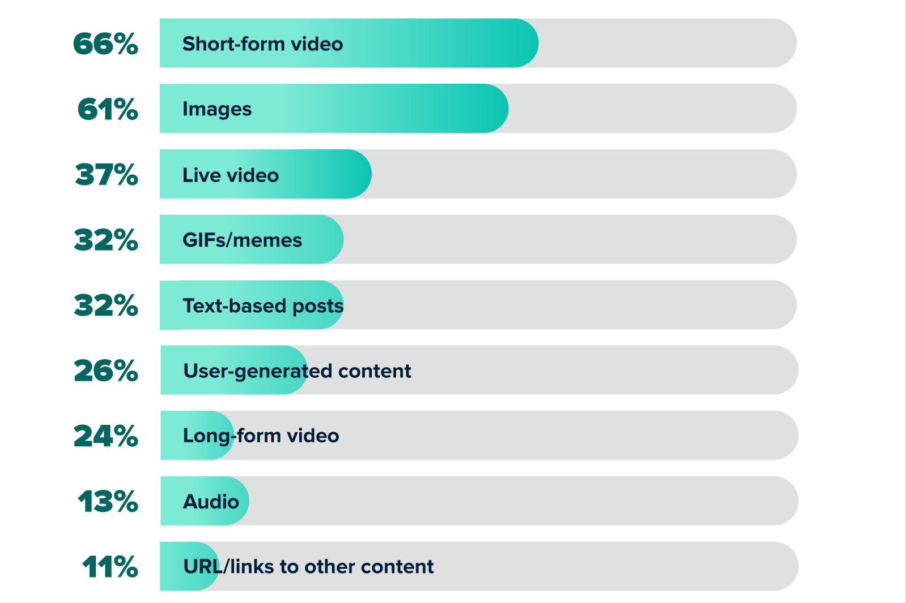
CHƯƠNG 1
Bối cảnh & động lực
• Short-form bùng nổ: TikTok, Reels, Shorts chiếm lĩnh nội dung số.
• Nhu cầu phân tích tự động: chỉ mục, đề xuất, kiểm duyệt, quảng cáo.
• Shot Boundary Detection (SBD): bước nền cho hầu hết pipeline phân tích video.
• Phương pháp cũ lệch miền: hiệu năng giảm mạnh trên video ngắn.
AutoShotV2 | HCMUS 04/2026
4 / 27

Slide 5
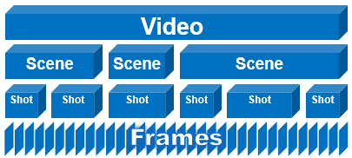
CHƯƠNG 1
Bài toán Shot Boundary Detection
Định nghĩa hình thức
Input: V = {f₁, f₂, …, fₙ} Output: B = {b₁, b₂, …, bₘ} + loại chuyển cảnh
Hai loại chuyển cảnh
• Cut: ranh giới đột ngột giữa 2 khung hình liên tiếp.
• Gradual: fade, dissolve, wipe — thay đổi trên nhiều khung.
AutoShotV2 | HCMUS 04/2026
5 / 27

Slide 6
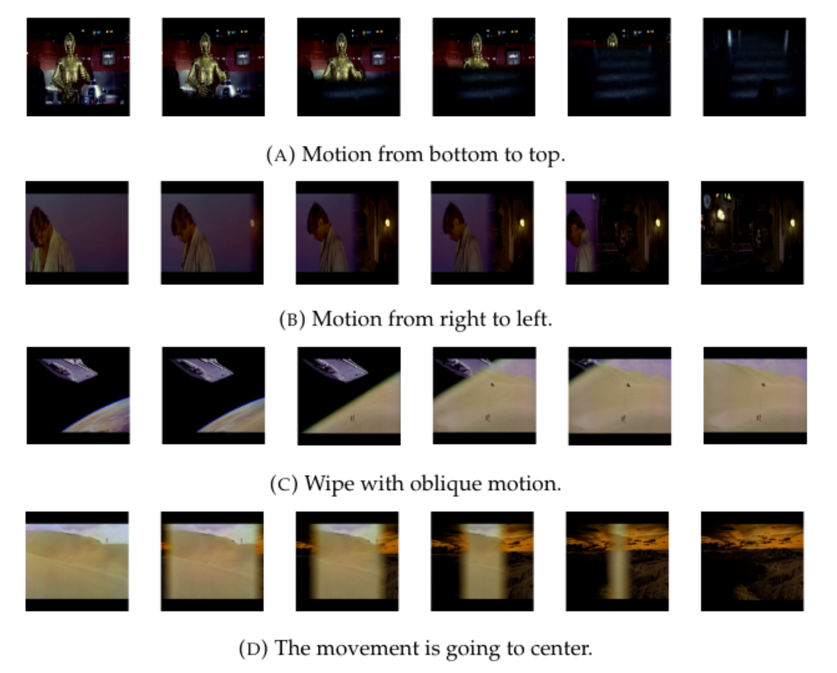
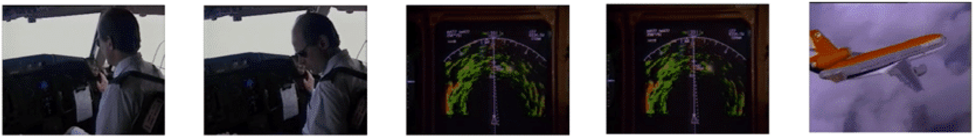
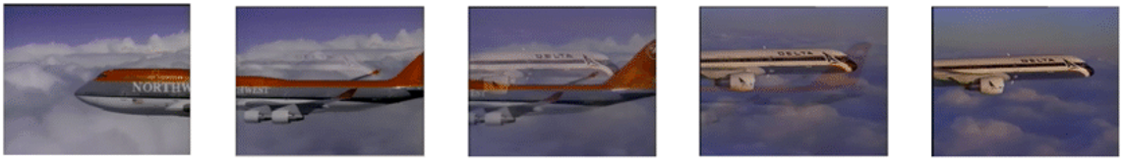
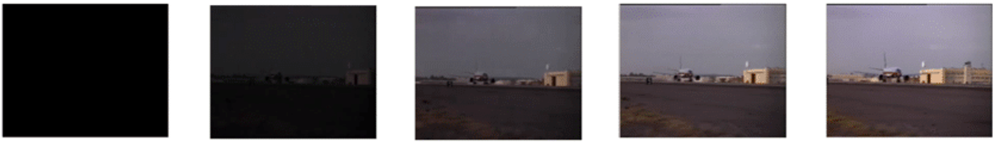
CHƯƠNG 1
Minh họa các loại chuyển cảnh
Cut
Dissolve
Fade
Wipe
Đổi đột ngột giữa 2 khung
Hòa trộn tuyến tính
Xuất hiện / biến mất dần
Quét ranh giới hình học
AutoShotV2 | HCMUS 04/2026
6 / 27

Slide 7


CHƯƠNG 1
Thách thức riêng của video ngắn
• Shot dày đặc: trung bình 2,59 s / shot (vs 6–15 s truyền thống).
• Hiệu ứng phức tạp: gradual chồng lớp, hiệu ứng editor đa dạng.
• Khung dọc có viền tĩnh: cấu trúc ba phần gây nhầm lẫn cho SBD.
• Flash & camera motion: tạo false positive khó phân biệt.
• Nội dung ảo / game: biến đổi thị giác ngay trong một shot.
AutoShotV2 | HCMUS 04/2026
7 / 27

Slide 8
CHƯƠNG 1
Câu hỏi nghiên cứu & đóng góp
CÂU HỎI NGHIÊN CỨU
ĐÓNG GÓP CHÍNH
RQ1
NAS có giúp kiến trúc vượt trội so với backbone cố định trên video ngắn?
01
Tổng quan có hệ thống
SBD cổ điển → deep learning → NAS.
RQ2
Các kỹ thuật head + hậu xử lý (Focal, many-hot, temp scaling, Gaussian) có cải thiện F1 mà không đổi backbone?
02
Pipeline AutoShotV2
Focal Loss, many-hot, temp scaling, Gaussian trên backbone NAS đóng băng.
RQ3
Cải tiến trên SHOT có tổng quát hóa sang BBC / ClipShots?
03
Đánh giá đa miền
SHOT, BBC, ClipShots — phân tích tổng quát hóa.
AutoShotV2 | HCMUS 04/2026
8 / 27

Slide 9
CHƯƠNG 2
Tiến hóa các phương pháp SBD
Pre-2016
2017 – 2020
2023 →
Cổ điển
Deep Learning
NAS
Histogram • pixel diff • edge
C3D (DeepSBD) • TransNetV2
AutoShot • AutoShotV2
Nhẹ, trực quan nhưng kém tổng quát hóa.
Học đặc trưng không – thời gian; mạnh trên phim dài.
Tự tìm kiến trúc tối ưu cho short-form video.
AutoShotV2 | HCMUS 04/2026
9 / 27

Slide 10
CHƯƠNG 2
TransNetV2 & AutoShot — baseline
Mô hình
F1 SHOT
F1 BBC
F1 ClipShots
Ghi chú
TransNetV2
0.799
0.962
0.776
Tối ưu cho phim dài
AutoShot
0.841
0.971
0.787
NAS cho short-form
Nhận xét
• TransNetV2 tối ưu cho phim dài: F1 giảm khi chuyển sang video ngắn.
• AutoShot (NAS) vượt baseline +4,2% trên SHOT — cho thấy NAS phù hợp với miền short-form.
• Vẫn còn dư địa: head classification và hậu xử lý chưa được khai thác hệ thống.
AutoShotV2 | HCMUS 04/2026
10 / 27

Slide 11
CHƯƠNG 2
Khoảng trống nghiên cứu
Domain shift
01
Bộ dữ liệu truyền thống (BBC, RAI) có đặc trưng khác hẳn short-form video hiện đại.
Tổng quát hóa đa miền
02
F1 cao trên SHOT không đảm bảo F1 cao trên BBC hay ClipShots.
Head & post-processing
03
Ít nghiên cứu hệ thống về classification head + hiệu chỉnh xác suất + làm mượt thời gian.
→ AutoShotV2 tập trung lấp khoảng trống thứ ba, đồng thời đo kiểm tổng quát hóa.
AutoShotV2 | HCMUS 04/2026
11 / 27

Slide 12
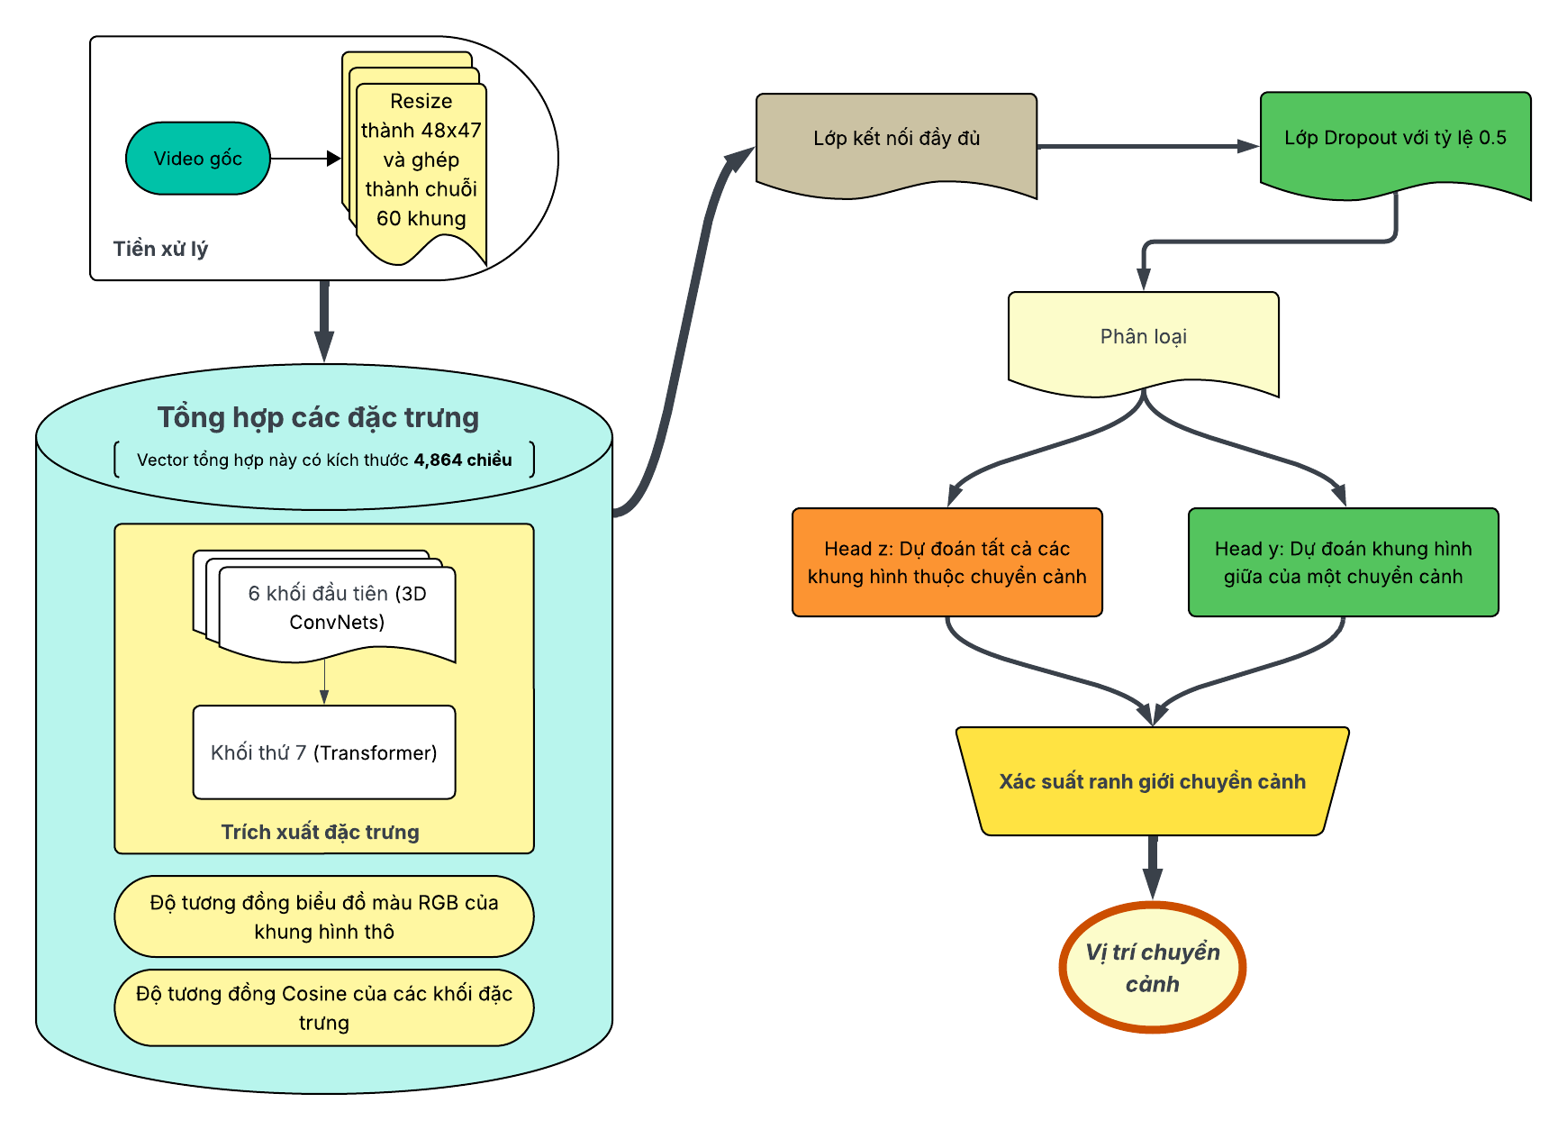
CHƯƠNG 3
Kiến trúc tổng quan AutoShot / AutoShotV2
Pipeline 4 giai đoạn
• Input: chuỗi khung hình video.
• Backbone: 3D CNN + Transformer (tìm bằng NAS).
• Head: dự đoán xác suất boundary.
• Post-proc: smoothing + ngưỡng hóa → boundary.
AutoShotV2 | HCMUS 04/2026
12 / 27

Slide 13
CHƯƠNG 3
Neural Architecture Search
Không gian tìm kiếm
Ba thành phần của NAS
83,9 triệu
Search Space
Tập hợp kiến trúc có thể tạo ra (83,9 M).
kiến trúc ứng viên
= 4 biến thể DDCNNV2 × 6 block stack
Search Strategy
One-shot SuperNet: chia sẻ trọng số giữa các ứng viên.
• Hybrid: 3D CNN + Transformer block.
• DDCNNV2: dilated conv + kernel factorization.
Performance Estimation
Early stopping + gradient-based refinement để đánh giá nhanh.
AutoShotV2 | HCMUS 04/2026
13 / 27

Slide 14
CHƯƠNG 3
AutoShotV2 — cải tiến hàm mất mát & nhãn
FOCAL LOSS
MANY-HOT LABELS
FL(p) = −α (1 − p)^γ log(p)
[…, 0, 0.5, 1.0, 0.5, 0, …]
γ = 1.0, α = 0.5 (grid search)
thay vì {0, 1} cứng tại ranh giới
• Giảm trọng số cho khung non-boundary (dễ).
• Tập trung học trên mẫu hard / boundary hiếm.
• Giải quyết mất cân bằng lớp nặng của SBD.
• Nhãn mềm quanh biên giúp mô hình học chuyển tiếp mượt.
• Giảm penalty khi dự đoán lệch 1 khung.
• Kết hợp song song với one-hot trong head hai đầu ra.
AutoShotV2 | HCMUS 04/2026
14 / 27

Slide 15
CHƯƠNG 3
Hiệu chỉnh xác suất & hậu xử lý
TEMPERATURE SCALING
GAUSSIAN SMOOTHING
p = σ(z / T)
p̃ = Gaussian(p; σ = 2.0)
Học T trên validation để confidence khớp tần suất đúng.
Tích chập 1-D trên chuỗi xác suất thời gian.
• Ngưỡng tối ưu dịch: 0.296 → 0.02.
• Phân bố xác suất nhất quán hơn giữa các video.
• Dễ dàng hơn cho bước ngưỡng hóa.
• Triệt tiêu false positive đơn lẻ.
• Giữ vùng đỉnh liên tục quanh boundary thật.
• Đóng góp rõ rệt nhất: +3.02% trên ClipShots.
AutoShotV2 | HCMUS 04/2026
15 / 27

Slide 16
CHƯƠNG 3
Chiến lược huấn luyện
Chiến lược
Siêu tham số
• Backbone đóng băng: giữ nguyên trọng số AutoShot.
• Chỉ huấn luyện ClassificationHead (input 4864-D).
• Warm-up + cosine annealing learning rate.
• Early stopping theo F1 trên validation.
• Focal Loss + Many-hot labels kết hợp trong head 2 đầu ra.
Focal Loss γ
1.0
Focal Loss α
0.5
Gaussian σ
2.0
Threshold (V2)
0.02
LR schedule
Warm-up + Cosine
Head size
4864 → 1024 → 1
AutoShotV2 | HCMUS 04/2026
16 / 27

Slide 17
CHƯƠNG 3
AutoShot vs AutoShotV2
Thành phần
AutoShot
AutoShotV2
Backbone NAS
Huấn luyện full
Đóng băng hoàn toàn
Classification head
Lớp gốc, fc1_0
Head mới (4864 → 1024 → 1)
Loss function
Binary cross-entropy
Focal Loss (γ=1.0, α=0.5)
Label format
One-hot
One-hot + Many-hot
Calibration
—
Temperature scaling
Post-processing
—
Gaussian smoothing (σ=2.0)
F1 trên SHOT
0.841
0.855 (+1.4%)
AutoShotV2 | HCMUS 04/2026
17 / 27

Slide 18
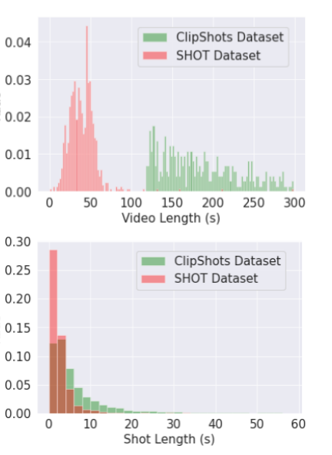
CHƯƠNG 4
Bộ dữ liệu SHOT
853
video
11.606
nhãn boundary
960.794
khung hình
39,5 s
độ dài video TB
2,59 s
độ dài shot TB
AutoShotV2 | HCMUS 04/2026
18 / 27

Slide 19
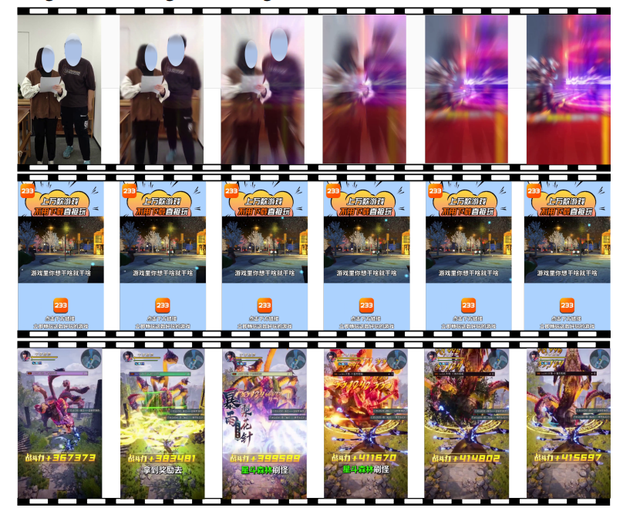
CHƯƠNG 4
Đặc trưng khó của SHOT
• Gradual phức tạp: dissolve / wipe chồng nhiều lớp.
• Cấu trúc ba phần: viền tĩnh trên–dưới gây nhiễu.
• Game / ảo: biến đổi nội bộ shot mạnh.
• Camera motion: pan/zoom nhanh giống boundary.
• Flash & lighting: thay đổi đột ngột — false positive.
AutoShotV2 | HCMUS 04/2026
19 / 27

Slide 20
CHƯƠNG 4
Các bộ dữ liệu đối chứng
Dataset
Số video
Độ dài video TB
Độ dài shot TB
Đặc trưng
SHOT
853
39,5 s
2,59 s
Short-form đa nền tảng
BBC Planet Earth
11
≈ 49 min
6,57 s
Phim tài liệu thiên nhiên
RAI
10
≈ 10 min
5,65 s
TV giáo dục Ý
ClipShots
~500
237 s
15,34 s
YouTube/Weibo đa dạng
Nhận xét
• SHOT có shot ngắn gấp 2–6 lần so với các bộ truyền thống → miền hoàn toàn khác.
• Đánh giá trên cả 4 bộ giúp đo kiểm khả năng tổng quát hóa của mô hình.
AutoShotV2 | HCMUS 04/2026
20 / 27

Slide 21
CHƯƠNG 4
Độ đo đánh giá
Precision
Recall
F1-Score
TP / (TP + FP)
TP / (TP + FN)
2 · P · R / (P + R)
Tỉ lệ dự đoán đúng trong số boundary dự đoán.
Tỉ lệ boundary thật được phát hiện.
Trung bình điều hòa — độ đo chính của SBD.
Độ đo bổ sung
Precision @ Fixed Recall • F1 riêng cho Cut vs Gradual • Đánh giá chéo SHOT / BBC / ClipShots
AutoShotV2 | HCMUS 04/2026
21 / 27

Slide 22
CHƯƠNG 4
Kết quả chính trên SHOT
Mô hình
F1
F1-score trên SHOT
TransNetV2
0.799
TransNetV2
0.799
AutoShot
0.841
AutoShot
0.841
AutoShotV1 (+Gaussian)
0.848
AutoShotV2
0.855
AutoShotV2 (3 kỹ thuật)
0.855
0.70
0.75
0.80
0.85
0.90
Kết luận
AutoShotV2 đạt F1 = 0.855 — cao nhất trên SHOT, +1.4% so với AutoShot gốc và +5.5% so với TransNetV2.
AutoShotV2 | HCMUS 04/2026
22 / 27

Slide 23
CHƯƠNG 4
Kết quả trên BBC & ClipShots
Mô hình
SHOT
BBC
ClipShots
TransNetV2
0.799
0.962
0.776
AutoShot (báo cáo)
0.841
0.971
0.787
AutoShot tự chạy
0.841
0.955
0.775
AutoShotV1 (Gaussian)
0.848
0.951
0.799
AutoShotV2
0.855
0.966
0.756
Phân tích
• Mạnh trên SHOT (miền mục tiêu): F1 tốt nhất (0.855).
• Vượt baseline trên BBC: AutoShotV2 (0.966) cao hơn TransNetV2 (0.962) và AutoShot tự chạy (0.955).
• Giảm trên ClipShots (−3.4%): post-processing tối ưu cho SHOT chưa chuyển dịch sang miền video web đa dạng.
AutoShotV2 | HCMUS 04/2026
23 / 27

Slide 24
CHƯƠNG 4
Ablation & minh họa dự đoán
Cấu hình
F1 SHOT
Δ vs AutoShot
Ví dụ boundary dự đoán
A1 — BCE + one-hot
0.838
—
Cut — AutoShotV2 dự đoán đúng (p ≈ 0.93).
B4 — Temperature + Gaussian
0.854
+1.6%
B5 — Full candidate
0.854
+1.6%
Quan sát
• Gaussian smoothing: cải tiến ổn định nhất qua các miền.
• Focal + many-hot + temp: tăng rõ trên SHOT.
• Trade-off: cấu hình tối ưu cho SHOT làm giảm ClipShots.
Dissolve — nhiều khung cùng có p cao; Gaussian giữ đỉnh.
AutoShotV2 | HCMUS 04/2026
24 / 27

Slide 25
CHƯƠNG 5
Kết luận & đóng góp
01
02
03
Tổng quan hệ thống
Pipeline AutoShotV2
Hiệu năng vượt trội
Khảo sát SBD từ phương pháp cổ điển đến NAS.
Focal + many-hot + temp scaling + Gaussian trên backbone NAS đóng băng.
F1 = 0.855 trên SHOT — SOTA cho short-form.
Thông điệp chính
Không cần thay đổi backbone — chỉ với classification head + hiệu chỉnh xác suất + hậu xử lý phù hợp, ta đã cải thiện F1 trên video ngắn một cách rõ rệt.
AutoShotV2 | HCMUS 04/2026
25 / 27

Slide 26
CHƯƠNG 5
Hạn chế
01
Chi phí GPU cho NAS
Tìm kiếm kiến trúc vẫn tốn hàng chục giờ GPU — khó mở rộng.
02
False positive với flash & motion mạnh
Camera shake / flash vẫn nhầm thành boundary.
03
Recall gradual còn thấp
Chuyển cảnh dần khó hơn cut — cần đặc trưng dài hạn hơn.
04
Domain shift trên ClipShots
Cấu hình tối ưu cho SHOT giảm F1 trên ClipShots −3.4pp; recall gradual chỉ 4.4% là nút thắt chính.
05
Không đầy đủ ablation đa miền
Chưa chạy lại ma trận ablation trên tất cả dataset do giới hạn compute.
AutoShotV2 | HCMUS 04/2026
26 / 27

Slide 27
CHƯƠNG 5
Hướng phát triển
Real-time
Multimodal
Domain adaptation
Prune • Quantize • Distill cho edge device.
Tích hợp audio + motion vector tăng độ bền vững.
Thích ứng đa nền tảng (TikTok ↔ YouTube ↔ phim dài).
Fine-grained
Self-supervised
Nhận dạng loại gradual cụ thể (Dissolve vs Wipe).
Tận dụng video chưa gán nhãn — pretext boundary-aware.
AutoShotV2 | HCMUS 04/2026
27 / 27

